Slide 1
C# 팀프로젝트 8조
KIOSK

Slide 2
목 차.
1
조원 명단
2
키오스크 프로그램
3
각 팀원 담당한 내용
4
KIOSK 개발 후기

Slide 3

컴퓨터 정보 공학부 201695026_김지훈
컴퓨터 공학부 202095049_송인석
8조

Slide 4
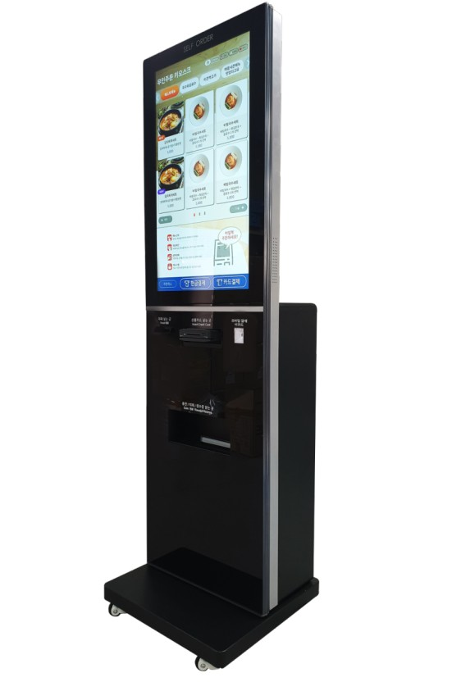
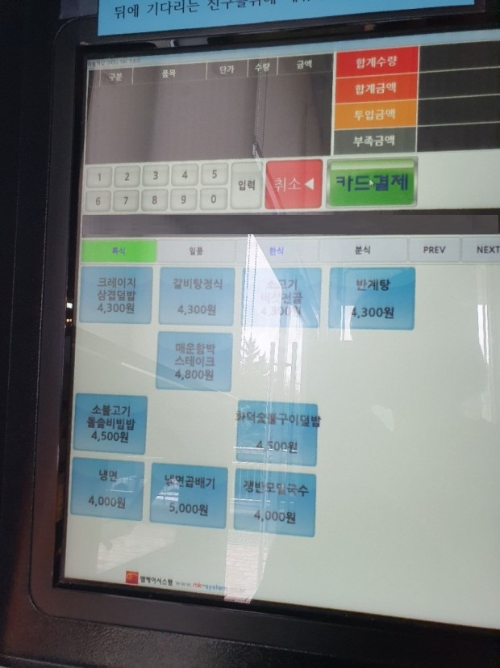
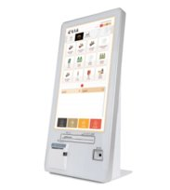
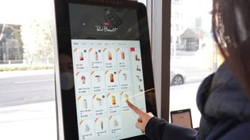
Part 1,
키오스크 프로그램
저희가 만드는 키오스크는 음식점에서 사용하는 키오스크를 보고 만들게 되었습니다.
메뉴를 클릭 하면 수량과 가격이 측정되는 프로그램입니다.
음식점 뿐만 아니라 POS기 등 여러곳에서 사용되고 있기 때문에 C# 윈도우 폼에서 구현해 보고싶어 선택하게 되었습니다.

Slide 5
Part 2
키오스크의 작동 방식
사용자가 음식을
선택 할 경우
사용자가 결제 항목을 선택할 경우
사용자가 결제가
끝난 경우
사용자가 결제를
완료 했을 경우
사용자가 원하는
음식을 선택하면
선택한 음식을
보여준다.
사용자가 현금, 카드
선택 시 선택항목의 값을 보여준다.
사용자가
현금을 넣으면
거스름 돈을 준다.
사용자가
카드를 넣으면
바로 결제가 된다.
사용자의 결제 완료
영수증을 출력한다.
>>
>>
>>

Slide 6
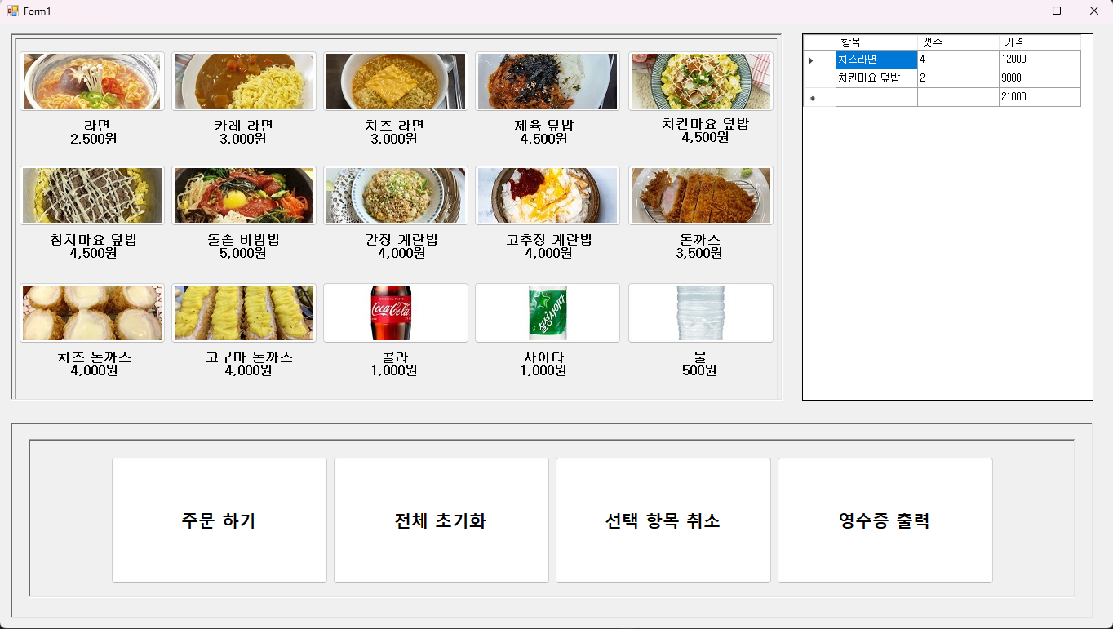
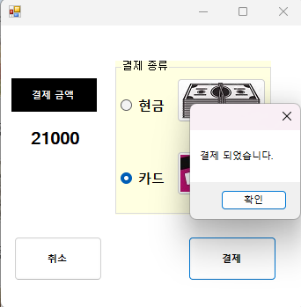
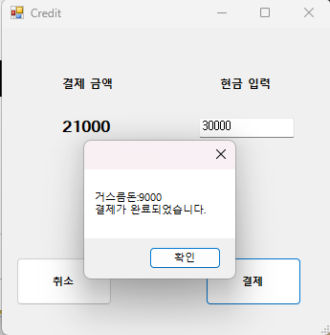
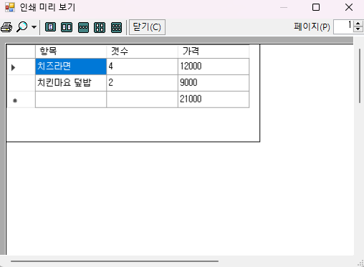
Part 3
작동 화면

Slide 7
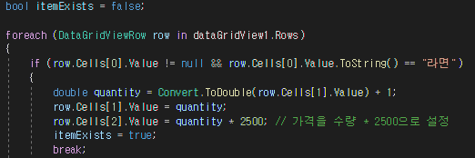

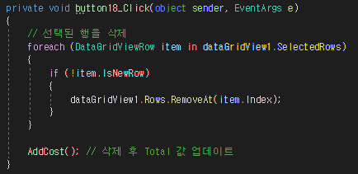
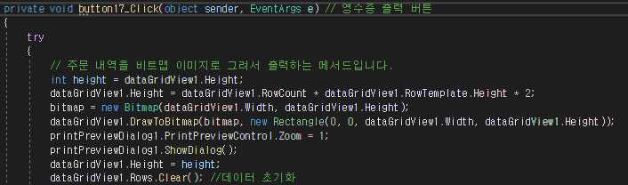
Part 4
각 팀원이 담당한 내용
김지훈 _ 담당 한 내용 _ Form1.cs
각 버튼을 클릭하면
dataGridView에 항목이 추가
버튼을 클릭하면
dayaGridView의 항목이
전부 초기화
버튼을 여러번 클릭하면
항목의 갯수가 추가
음식 버튼을 누를때
전체 초기화 버튼을 누를때
버튼을 클릭하면
선택한 항목만 초기화
Bitmap을 이용하여
dataGridView의 항목을 가져와
보여주도록(서칭) 하였습니다.
음식 버튼을 여러번 누를때
선택 항목 취소 버튼을 누를때
영수증 출력 버튼을 누를때

Slide 8

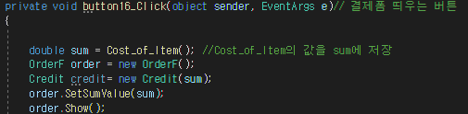

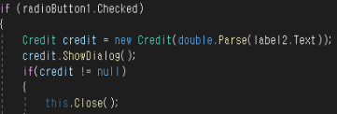
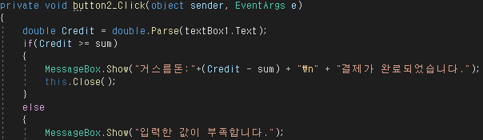
Part 5
각 팀원이 담당한 내용
송인석 _ 담당 한 내용 _ OrderF.cs , Credit.cs
버튼을 클릭하면 dataGridView의 항목 총 가격이 나오고 결제 종류를 선택하는 OrderF.cs 로 연결
폼1의 sum값을
order폼으로 가져온다
카드(라디오버튼1)를 클릭하면
결제완료창을 띄우고 폼을 닫는다.
주문하기 버튼을 누를때
계산 하려는 값 가져오기
현금(라디오버튼1)을 클릭하면
현금결제폼을 띄운다.
Credit.cs 에서 총 결제 금액을
출력하고 금액을 입력받는다.
카드 버튼을 눌렀을때
현금 버튼을 눌렀을때
현금 결제를 진행할 때

Slide 9

팀원들의 개발 후기

Slide 10
8조 KIOSK
지금까지
팀프로젝트 였습니다 .
감사합니다.

